Slide 1

Chào mừng các con đến với tiết toán.

Slide 2


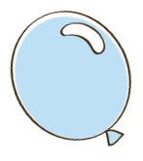

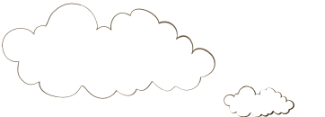
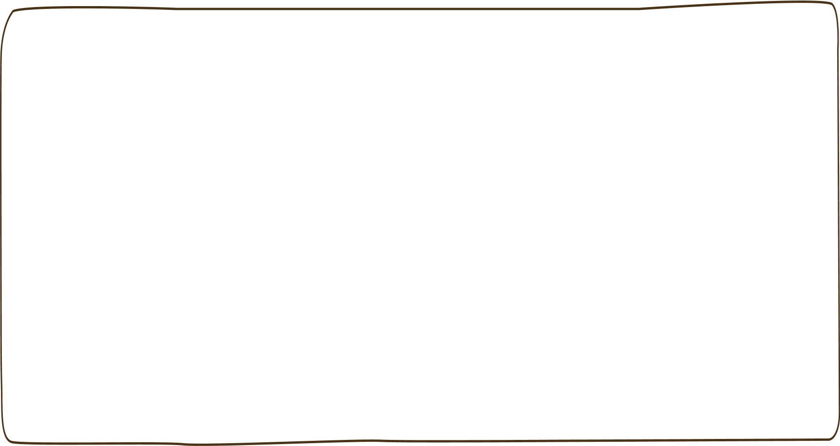
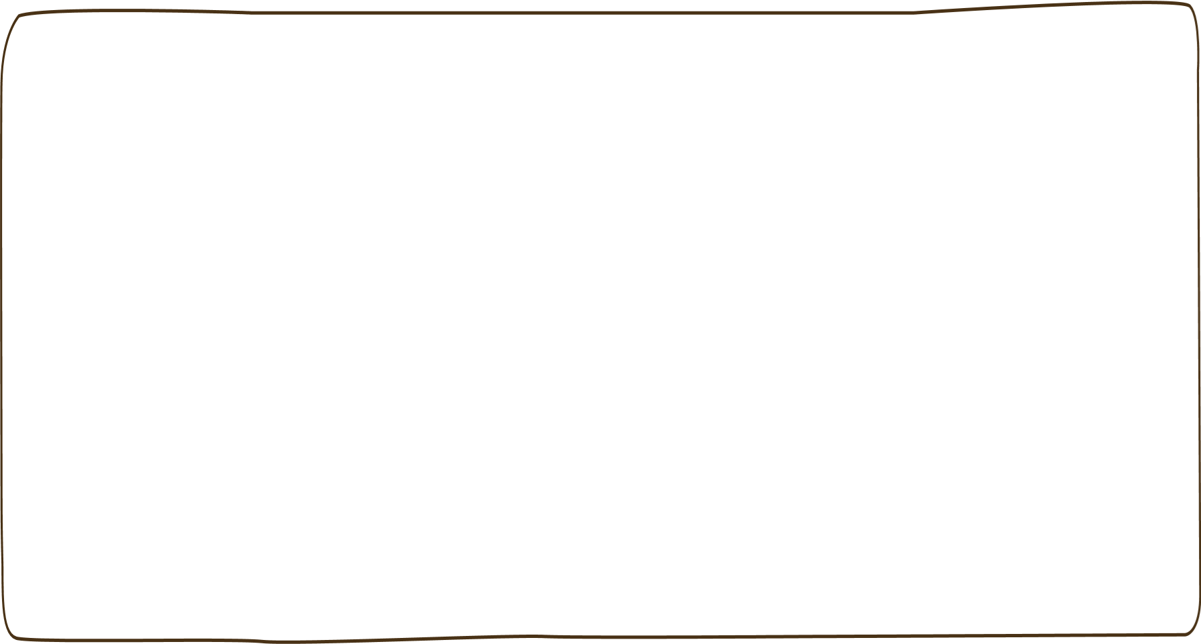










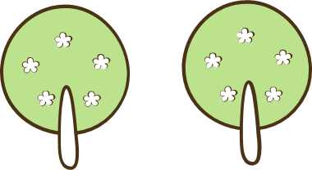
Khởi động

Slide 3

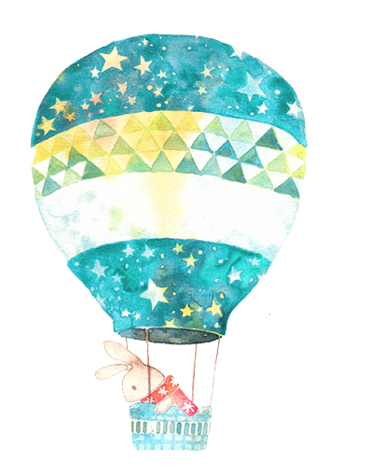


To¸n
Bài 41: hình tứ giác.

Slide 4
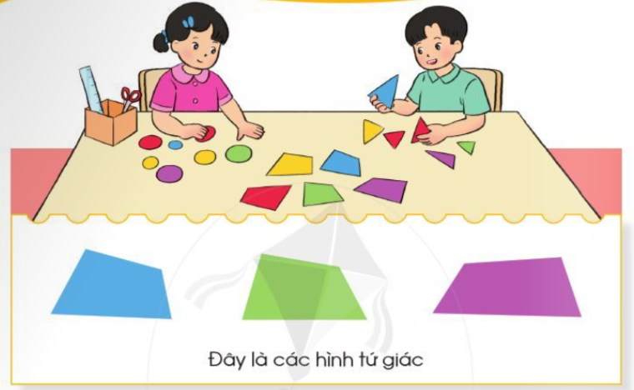
Kết luận: Hình tứ giác là một đa giác có 4 cạnh và 4 đỉnh.

Slide 5


Slide 6
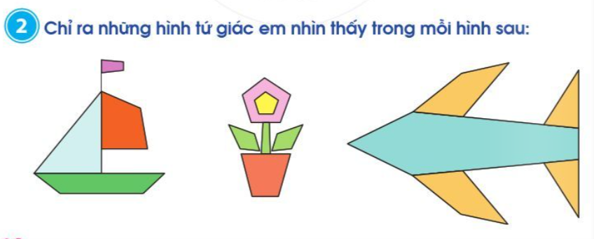
2 hình
3 hình
2 hình

Slide 7
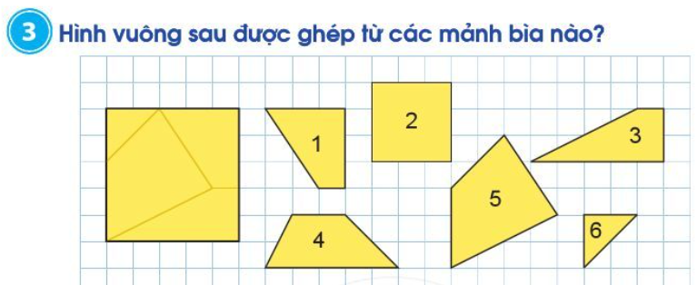
1
3
5
6

Slide 8
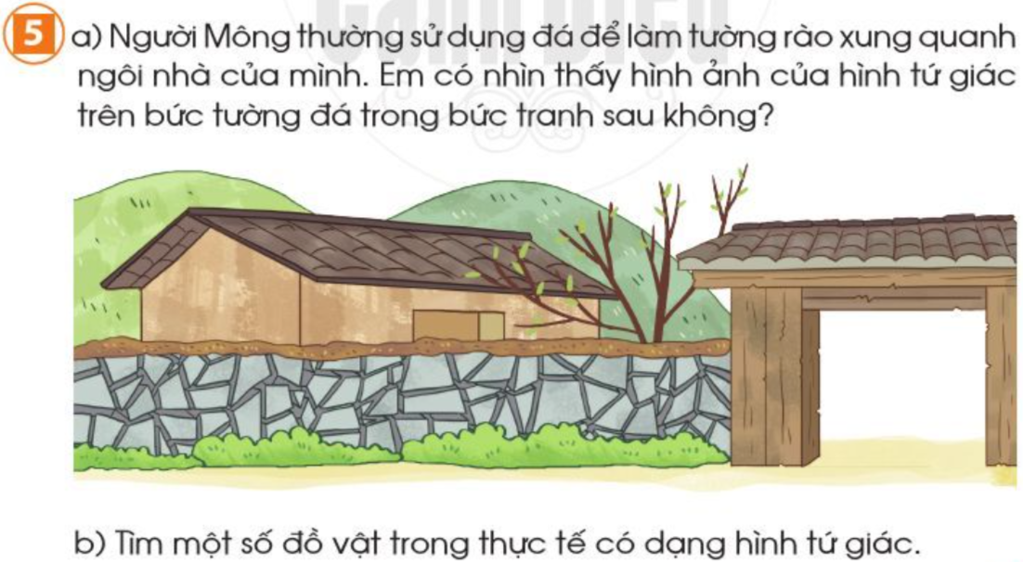

Slide 9

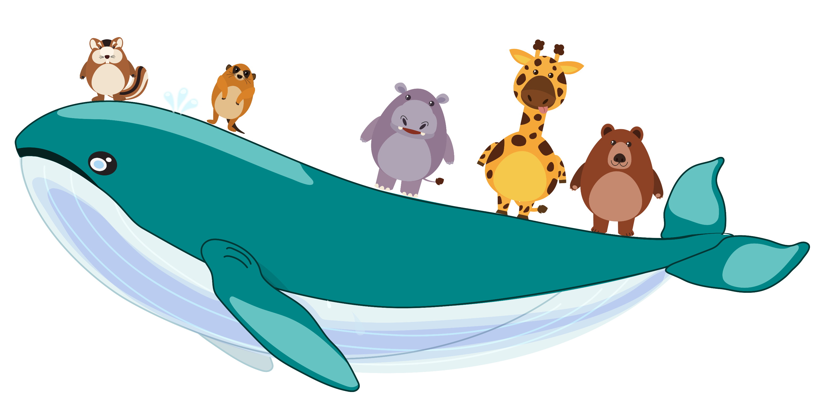
HẸN GẶP LẠI

